Slide 1
第二十一讲 安全
目的与要求：了解安全威胁的表现形式；入侵者的目的与方法；入侵防止与检测；病毒的定义与类型；反病毒方法；对称加密与非对称加密。
重点与难点：入侵检测，非对称密钥。
作业： 3、5、6、8、9

Slide 2
第九章 安全
9.1 安全威胁
安全的计算机系统应满足以下性质：
保密性 -- 控制读或者可视的特征
完整性 -- 控制可写的特征
可用性 -- 资源的使用必须经过授权
真实性 -- 用户身份或数据来源的真实性

Slide 3
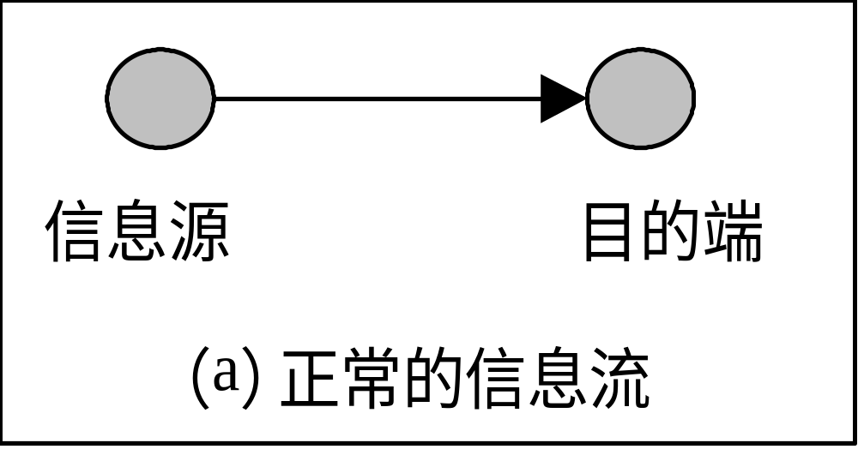
安全威胁的表现方式
访问中断
侦听截获
篡改
伪装

Slide 4
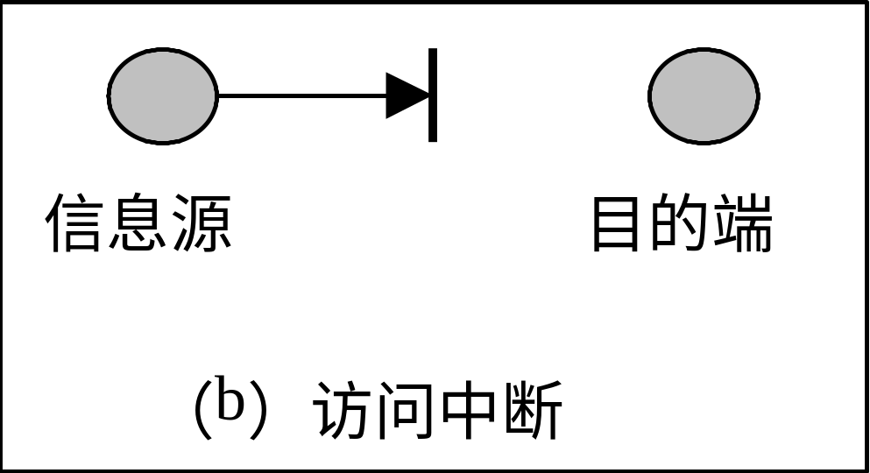
安全威胁---访问中断
表现为对可用性的破坏。系统中的某个资源(存储或网络）变得不可用，也就导致了对这一资源的访问无法进行。

Slide 5
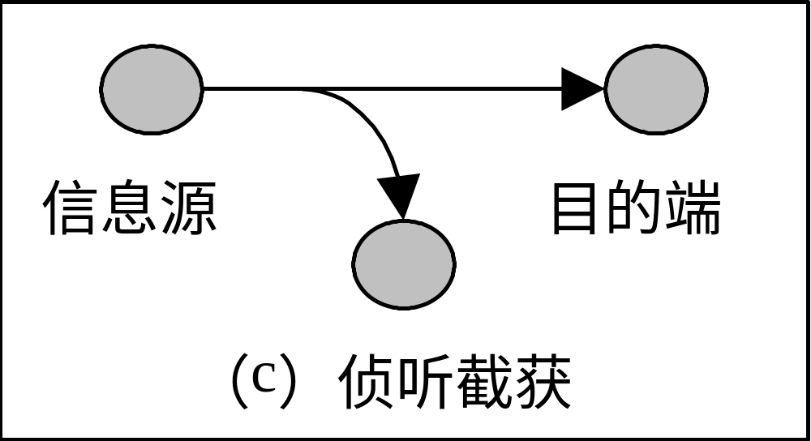
安全威胁---侦听截获
表现为对保密性的攻击。 未经授权者非法获取了有关信息。

Slide 6
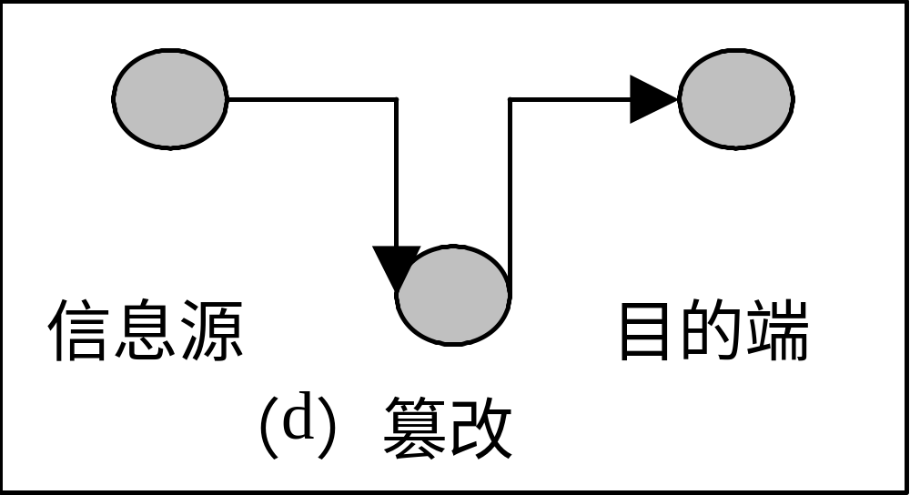
安全威胁---篡改
表现为对保密性和完整性的破坏。未经授权者非法获取并篡改程序或数据资源。

Slide 7
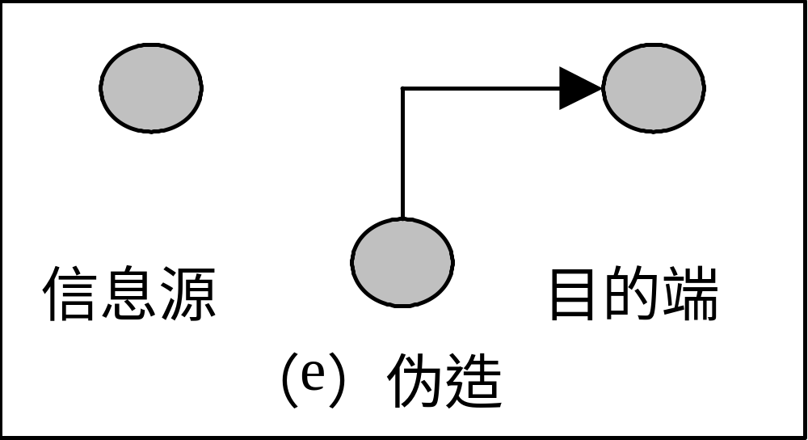
安全威胁---伪装
表现为对真实性的攻击。 未经授权者以伪造的合法身份访问各种资源或发送数据信息。

Slide 8
引起系统安全问题的原因
入侵
病毒
人为误操作
天灾及其它可能的设备及机器故障

Slide 9
9.2 入侵
目的
  获取对系统的访问权或提高其访问系统的特权范围
方法
  通过获取其他用户的口令，从而能以其他用户的身份登陆系统成为合法用户并可以行使该合法用户所具有的所有特权。
  利用系统漏洞

Slide 10
口令文件
负责将每个经授权的用户与一个口令关联起来 。
保护方法
  对口令作加密存储
  对口令文件作访问控制

Slide 11
攻击口令系统的方法
尝试通用帐号所使用的默认口令
遍历所有的短口令
尝试系统中在线字典的单词或一些可能的口令列表。
收集相关用户的私人信息。
使用特洛伊木马旁路对口令文件的访问控制；
在远程用户和主机系统之间通过窃听通信线路以获得用户口令。

Slide 12
入侵防止
杜绝对系统的入侵。也就是说能够防御来自各方的、所有可能的攻击
基本的方法就是口令系统
  口令系统的脆弱性
  增加口令的复杂性
    增加口令长度
    避免使用与个人信息相关的口令
    在口令中包含大小写字母、数字、符号等不同类型的字符
入侵防止的目标显然是难以达到的

Slide 13
入侵检测
如何发现攻击企图或攻击行为
部署入侵检测的作用
  避免受攻击或尽可能的减少被破坏的程度
  有效的入侵检测系统具有威慑作用，因而也可以减少入侵的行为
  利于收集入侵者的技术信息和系统的安全漏洞，有助于用来加强对入侵防止工具的研究

Slide 14
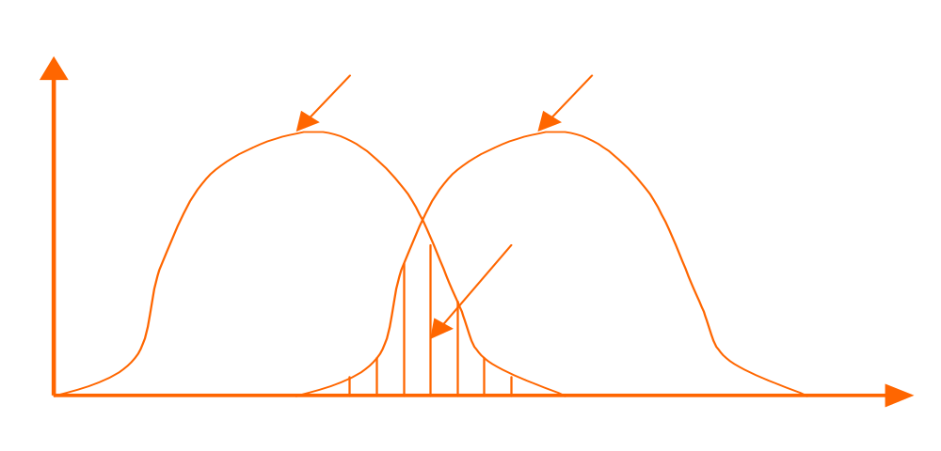
入侵检测
基于这一假设：入侵者的行为与合法用户的行为可以用量化的方式来区分。
事实上，这两者很难被明显的、确切的区别，两者之间必然的存在重叠。

Slide 15
入侵检测的方法（1）
统计异常检测：收集在一段时间内与合法用户的行为有关的数据，然后以此为基准，对观察到的当前系统行为进行统计试验，来判断该行为是否是合法用户的行为。
  阀值检测
  基于直方图的检测

Slide 16
入侵检测的方法（2）
基于规则的检测：定义出一组规则，规则描述了什么样的行为是入侵行为。检测时按照规则对观察到的用户行为作精确或模糊的匹配，如果发现匹配，就认为有入侵者出现。
  异常检测
  智能识别

Slide 17
入侵检测的输入
如何获取当前使用者的行为记录，以作为入侵检测系统的输入
  利用系统已有的本地核查记录
  优点：不需要另外开发收集软件
  缺点：本地核查记录可能未包含所需要的信息，或者是以不方便处理的方式表现出来的
  开发入侵检测专用的核查记录收集工具
  优点：便于检测 ；
  缺点：两套系统造成额外开销

Slide 18
一个检测专用的核查记录例子
主体：行为的发起者
行为：一个主体对另一个主体或在系统上执行的操作
对象：行为的受体
例外条件：返回时产生什么例外
资源使用：
时间戳

Slide 19
9.3 病毒
病毒实际上也是一个程序，它能够通过修改其他程序而感染它们，被感染的程序随即包含了病毒程序的一个副本，又可以再感染其他的程序
病毒的生命周期
  潜伏阶段
  繁殖阶段
  发作阶段
  结果阶段

Slide 20
病毒的类型
寄生病毒
常驻内存病毒
引导区病毒
隐型病毒
多形态的病毒

Slide 21
宏病毒（1）
感染范围广泛且品种繁多。到1999年底，宏病毒占据了所有计算机病毒总数的三分之二
特点：
  宏病毒与平台无关，只与文件类型有关。
  宏病毒感染文档而不是可执行的代码
  宏病毒易于传播，用户之间交流最多的也就是各种文档

Slide 22
宏病毒（2）
是一种自动执行的宏，无须用户显示的输入，当它执行时可以将自己复制到其他文档中，可以删除文件，还可以执行其他更为有害的活动。
宏本质上是一个嵌在字处理文档中或其他类型的文档中的可执行程序。典型的情况是用户使用宏来自动进行可重复性的任务。

Slide 23
宏病毒（3）
如Microsoft Word定义了三种类型的自动执行宏
  自动执行（Auto execute）
  自动宏（Auto macro）
  命令宏（Command macro）
宏病毒传播：
一个自动宏或命令宏被连接到一个Word文档，当该文档被打开时，宏就执行并将自己复制到全局宏文件中。那么在进行下一个Word操作时，已受到感染的全局宏被激活，它在执行时可以导致各种破坏并不断复制自己

Slide 24
电子邮件病毒
传播速度极快
类型
  利用嵌入在附件中的Word宏，如Melissa。如果接受者打开了邮件的附件，这个宏就被激活，进行相应的破坏工作，并自动将自己发送给用户邮件列表中的每个人。
  利用邮件系统支持的脚本语言。只要打开一个包含病毒的电子邮件即被激活，不需要打开附件。

Slide 25
病毒 | 开始时间 | 类型 | 普遍传播时间 | 估计的破坏
Jerusalem、Form | 1990 | .exe 文件 | 3年 | 所有这类病毒5年5000万美元
Concept | 1995 | Word macro | 4个月 | 5000万美元
Melissa | 1999 | E-mail Enabled Word macro | 4天 | 高达3.85亿美元
Love letter | 2000 | E-mail Enabled VBS based | 5小时 | 高达150亿美元

Slide 26
反病毒方法
病毒防止
  采用各种防范手段不让病毒侵入到系统中，但这一目标一般来说不太可能达到 。
病毒检测与清除
  检测
  识别
  删除

Slide 27
反病毒软件的发展
简单扫描器
启发式扫描器
行为陷阱
全方位保护
“道高一尺、魔高一丈”
病毒制造者和反病毒程序设计者之间的“战争”还将持续进行下去 。

Slide 28
9.4 数据安全
传输安全
  主要通过加密手段对需要在不同主机上传递的数据进行加密处理，以防止通信线路上的窃听、泄漏、篡改和破坏
存储安全
  一方面可利用数据库、文件系统等数据管理系统的多级保护机制，另一方面也可对数据进行加密后再行存储

Slide 29
加密技术
数据安全的底层基础技术
方法
  对称加密：单密钥加密。至今它仍然是使用最为广泛的加密方法。
  非对称加密：公钥加密 。1976年由Diffie和Hellman首次公开提出。

Slide 30
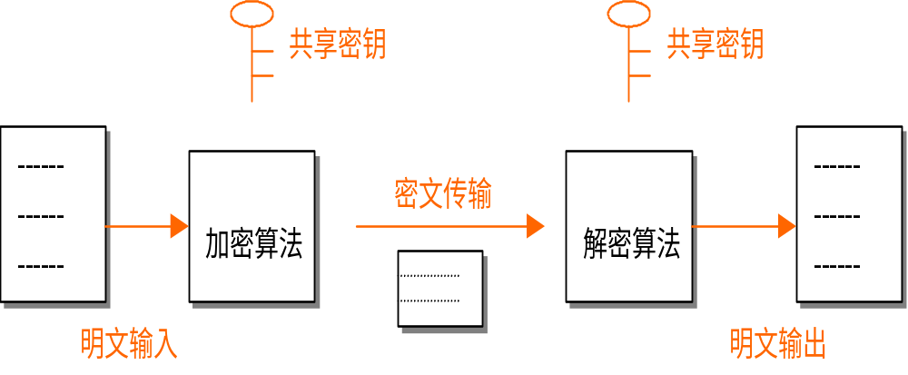
对称加密（1）

Slide 31
对称加密（2）
明文：即原始的信息，加密算法的输入
密钥：也是加解密算法的一个输入。是被收发双方所共享的加解密密钥。
密文：对明文加密后获得的数据。对于一个固定的加密算法，密文取决于明文的内容和密钥两个方面。
加密算法 ：对明文做各种替换和变换
解密算法：加密算法的逆算法

Slide 32
对称加密（3）
对安全的加密算法的要求：
  一个强壮的加密算法。至少要求，即使有人知道了该算法，并且已经得到了一个或多个密文，也无法对密文解密或计算出密钥；
  信息的发送者和接收者必须以安全的方式获得并保存共享密钥。
数据加密标准（Data Encryption Standard，DES）中定义了最常用的对称加密方法
  DEA：56位，可被穷举密钥搜索法破解
  TDEA：168位，从实际效率上讲不可破解

Slide 33
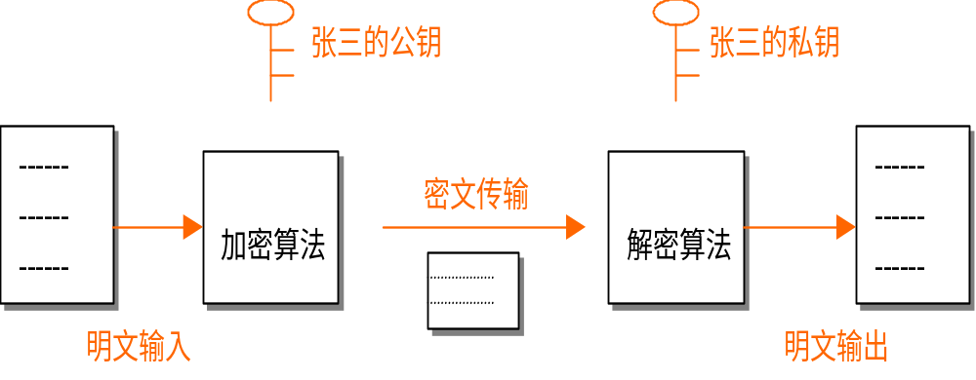
非对称加密（1）
李四
张三

Slide 34
非对称加密（2）
公钥与私钥
  在公钥加密体系中，需要一对密钥，一个被称为公钥，一个被成为私钥。
  公钥是对其他用户公开的，而私钥只有用户自己知道。这两个密钥一个用于加密，一个用于解密。根据应用背景的不同，加密算法既可能是使用公钥，也可能使用私钥；解密算法也一样。
RSA算法：涉及到模数算术，算法的强度基于对大数字进行因式分解的难度。

Slide 35
非对称加密（3）
例一：李四给张三发送需保密的信息。
利用张三公开的公钥对信息进行加密，产生密文发送给张三。张三收到密文后，用自己的私钥进行解密得到明文。由于这一私钥只有张三自己知道，所以其他人无法读到这个信息。
例二：张三想给李四发送信息，并希望李四能够确认此消息是来自张三的。那么张三用自己的私钥对消息进行加密，形成密文并传送，李四收到消息后发现只有用张三的公钥进行解密才能得到正确的明文。便能确定此消息的确是来自于张三的。

